Slide 1
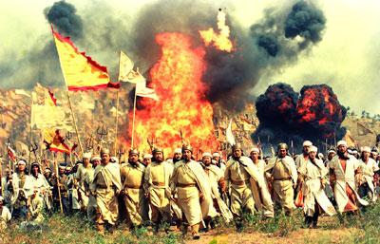
19世纪中期在中国南方流传这样一首歌谣：
洋人好比一只鹰，黄毛高鼻绿眼睛。
鹞（yao）鹰凶恶怕弓打，洋人怕的红头军。

Slide 2
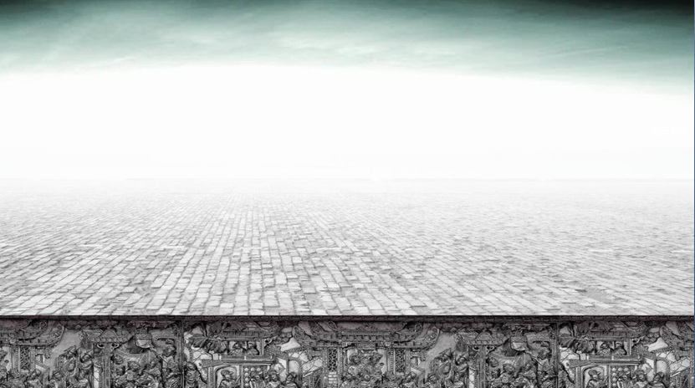
第三课 太平天国运动
第一单元 中国开始沦为半殖民地半封建社会
1851年---1864年

Slide 3
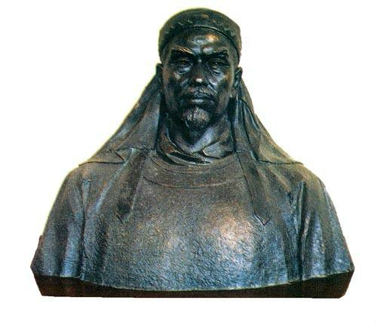
一、洪秀全与金田起义
1.原因
清政府的统治危机加深；阶级矛盾日益尖锐。
2.准备
洪秀全于1843年创立“拜上帝会”，并积极传教，发展会众两千多人。有四名骨干分子。
洪秀全（1814—1864年）
广东花县人，多次科举未中。
1843年，创立“拜上帝会”并积极传教，发展反清力量。

Slide 4
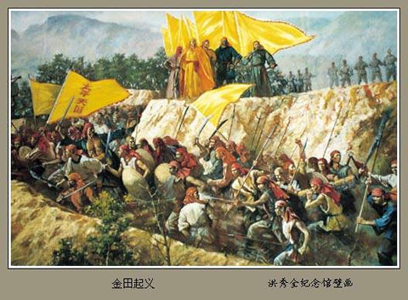
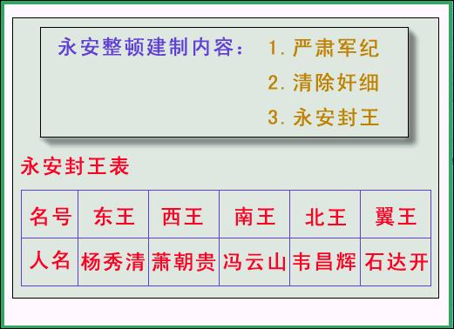
天津
金田起义
永安建制
天京
武昌
九江
定都天京
南昌
长沙
北伐西征东征
永安
金田

Slide 5
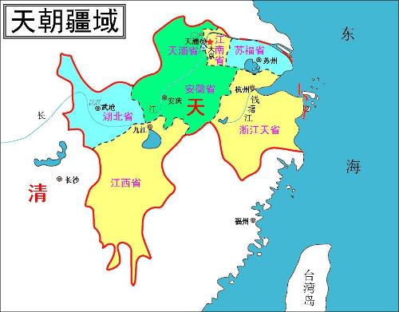
军事上的全盛时期
北伐西征
目的
推翻清朝统治和巩固政权
北伐
曾逼近天津，最后全军覆灭
西征
取得重大胜利
掌握了安徽、江西、湖北东部和江苏部分地区。

Slide 6
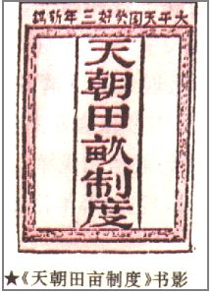
太平天国运动 的发展过程
全盛时期
1853.3
北伐
西征
1853.3
1856
定都天京
1851.12
永安建制
1851.1
金田起义

Slide 7
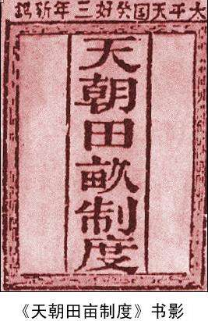
颁布《天朝田亩制度》
前期的建国纲领
内容
目的
评价
不能实现的原因：
违反经济发展客观规律，不符合当时历史发展水平
不分男女，按人口和年龄平均分配土地
建立“有田同耕、有饭同食、有衣同穿、有钱同使，无处不均匀，无人不饱暖”的理想社会
①反映农民愿望，农民斗争结晶。②绝对平均分配，脱离社会实际。

Slide 8

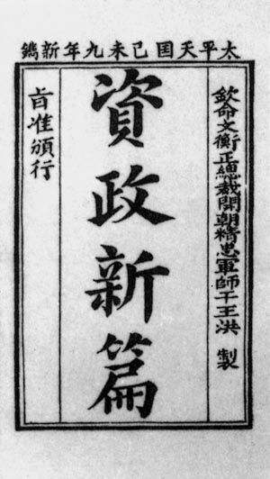
拓展延伸
《资政新篇》
太平天国后期的纲领性文件。1859年洪仁玕到达天京，被封为干王，总理朝政。写成《资政新篇》，提出向西方学习、改革内政等一系列政治、经济、文化、外交上主张。但由于受当时历史条件的限制，未能付诸实践。

Slide 9
项目 | 天朝田亩制度 | 资政新篇
核心
评价
结果
废除封建土地制度
发展资本主义
①反映农民愿望，农民斗争结晶。
②绝对平均分配，脱离社会实际。
①未反映农民愿望。
②符合历史潮流。
根本无法实施
缺乏实行条件

Slide 10
二、天京陷落
1856年
1.天京事变
洪
天父杀天兄，
江山打不通，
长毛非正主，
依旧让咸丰。
（１）逼
（５）疑
（２）杀
（３）杀
杨
韦
石
（６）走
影响：使太平天国由盛转衰
坚强核心难形成

Slide 11
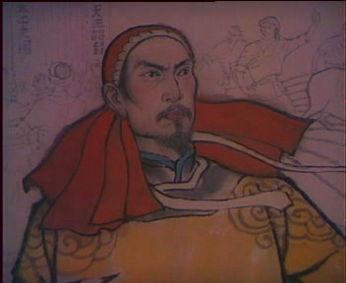
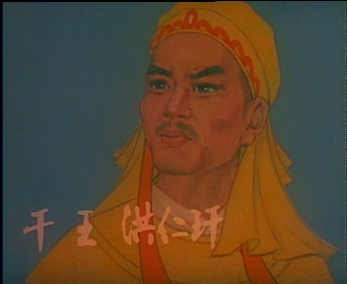
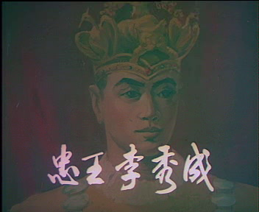
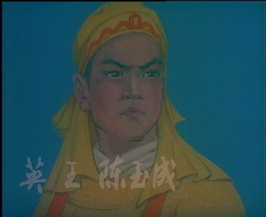
二、天京陷落
2.重整国政
天王
洪秀全
总理朝政
军事指挥
取得浦口、三河大捷，但未能从根本上改变军事上的不利局面
《资政新篇》
没有实施

Slide 12
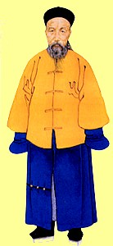
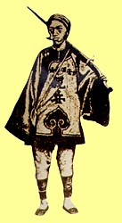
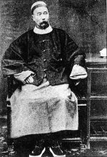
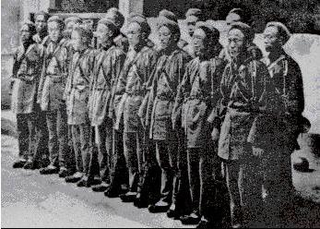
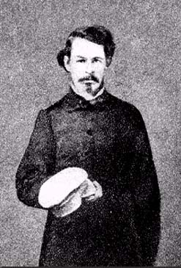
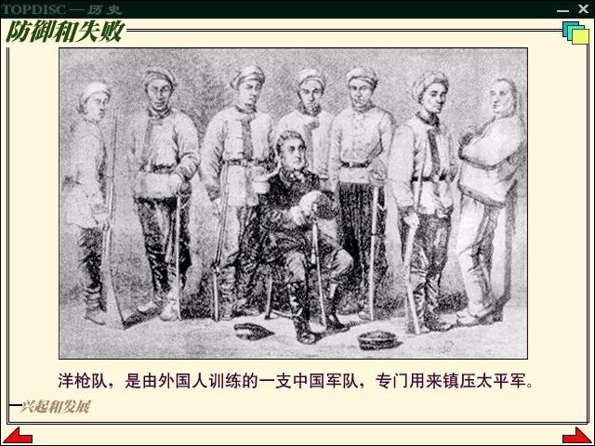
曾国藩
李鸿章
湘军
淮军
洋枪队头目华尔
洋枪队
洋枪队，是由外国人训练的一支中国军队，专门用来镇压太平军。

Slide 13
纲领文件不科学
失败命运难逃脱
农民的局限性
坚强核心难形成
中外反动势力联合绞杀
指导思想不先进

Slide 14
二、天京陷落
3.天京陷落
1862年，湘军围困天京。李秀成率军回师救援，激战40天，未能解除湘军对天京的威胁。
1864年夏，洪秀全病逝。湘军冲入城内，天京陷落。
标志着轰轰烈烈的太平天国农民运动的失败。

Slide 15
【合作探究 读史有得】
根据材料归纳太平天国运动的历史影响。
材料一：每一次较大的农民战争的结果，都打击了当时的封建统治，因而也就多少推动了社会生产力的发展。
——毛泽东《毛泽东选集》
材料二：西方侵略者强迫清政府签订了一系列不平等条约，但太平天国不予承认……中国之所以没有像印度那样成为殖民地，正是由于中国人民坚持反侵略斗争的结果。
——胡绳《从鸦片战争到五四运动》
材料三：太平天国成为民主革命先行者孙中山的灵感来源。12岁时就立志做洪秀全第二……甚至他的革命理论——“三民主义”也是受太平天国理念的影响。
——徐中约《中国的奋斗》
动摇了清朝统治的政治基础
打击了西方列强的侵略气焰
影响了后来的民主革命运动

Slide 16
太平天国运动的历史意义
1.中国历史上规模最宏大的一次农民战争。
2.沉重打击了清朝统治和外国资本主义侵略势力，谱写了中国近代史上壮烈的一章。
太平天国运动失败的原因
1.无法提出切合实际的革命纲领
2.无法制止和克服领导集团的腐败
3.无法保持领导集团的团结
农民阶级的局限性——根本原因
4.中外反动势力的联合绞杀
中外联合绞杀——客观原因

Slide 17
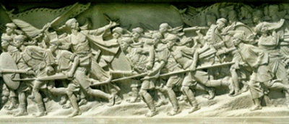
太平天国运动的评价
人民英雄纪念碑金田起义浮雕
面对外敌侵略，中国人民始终没有放弃过反抗斗争，才避免了沦为殖民地的命运。这种不屈不挠的斗争精神永远激励着每一个中国人！

Slide 18

课堂小结
太平天国运动
全盛：1856，突围和西征后
盛衰转变：1856年的天京变乱
■
■
■
■
1853，定都天京;《天朝田亩制度》
1859年，《资政新篇》
■
■
开始：1851，金田起义
前后14年
失败：1864年，天京失陷

Slide 19
随堂演练
1.洋人好比一只鹰，黄毛高鼻绿眼睛。鹞鹰凶恶怕弓打，洋人怕的红头军。“红头军”的领袖是（ ）
A.关天培 B.林则徐
C.华尔 D.洪秀全
D
2、太平天国正式建立起与清政府对峙政权的标志是（ ）
A.金田起义 B.永安建制
C.定都天京 D.颁布《天朝田亩制度》
C

Slide 20
3. 太平军某将领回忆自己在1862年指挥的一段战事时，自豪地说：“有巡抚李鸿章到上海，招集洋鬼，与我交兵……那时洋鬼并不敢与我见仗。战其即败。”这位将领是（ ）
A. 秦日纲 B. 陈玉成 C. 李秀成 D. 石达开
C
4. “人无贵贱皆兄弟，物论多少一秤分。铲除鞑虏建天国，剿灭妖言传真经。”是指中国近代的（ ）
A三元里人民抗英 B．太平天国运动 C．义和团运动 D．辛亥革命
B

Slide 21
5. 太平天国运动对中国近代化产生了一定影响，这主要表现在它（ ）
A.否定了封建土地所有制
B.动摇了清朝的统治基础
C.打击了外国侵略势力
D.实施了发展资本主义的方案
C

Slide 22
谢谢

